Slide 1
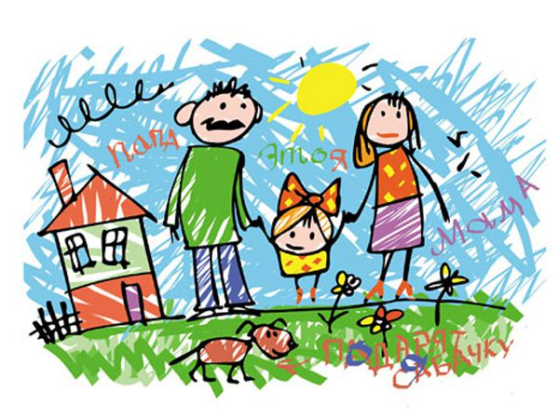
Быть родителем не просто
Подготовила зам. директора по ВРР МКУ СРЦН
"Надежда" Калугина Н.В.

Slide 2
Папа стал белее мела, Не моргая - не дыша. Быстрой птицей, в синем небе, Хвать - спасает смельчака.

Slide 3
Быть родителем не просто, Нет спокойствия, ни дня. До темна, как белки скачут, В зад, вперёд, туда-сюда.

Slide 4
Наступает в доме утро, Начинаются дела. Мама ,мама, дай мне каши, Я уже! Проснулся я!

Slide 5
Смотрит солнышко в окошко, Дождик грустный ли, стучит. Раз малыш проснулся - значит. Мама больше не по спит.

Slide 6
Тяжела у мам работа, Стирка, глажка, вымыть пол. И не важно, что охота, Все желания потом.

Slide 7
Крепнут ручки, твёрже ножки, Любопытства целый воз. Не спасут шкафы веревки, Узелки тут - не всерьёз.

Slide 8
Из всего, что в жизни надо, Табуретка, стол, диван. В доме высится громада, Каланча, подъемный кран.

Slide 9
И уже, не дышит мама, На верху под потолком. Карапуз - в глазах отвага, Ручкой машет - всё путём!

Slide 10
Только к вечеру, уставший, Успокоиться малыш. Сказку слушая, съев каши, Безмятежно засопит...

Slide 11
Быть родителем не просто, Так скажу - всего трудней. Детям смех - седины взрослым, Но ведь нет, счастливей дней.

Slide 12
